Slide 1
MESSAGE BROKER
Mohamed MENSI
Arbi JAGHMOUM

Slide 2
PLAN
1 – Introduction
2 – Architecture
3 – Environnement Technique
4 – Démo

Slide 3
Introduction

Slide 4
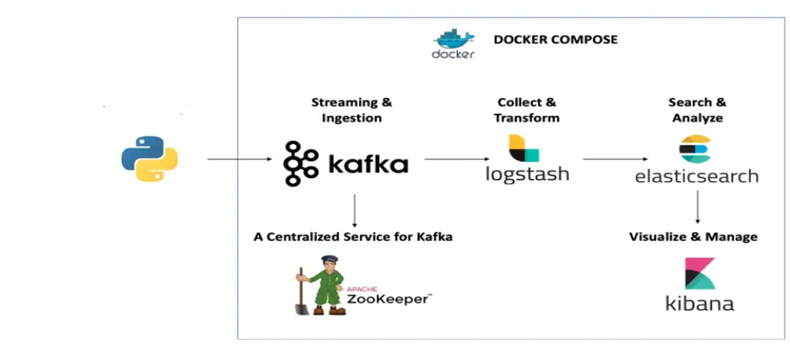

Architecture

Slide 5
Environnement Technique
1 – Python
2 – Docker
3 – Apache Kafka
4 – ELK Stack

Slide 6
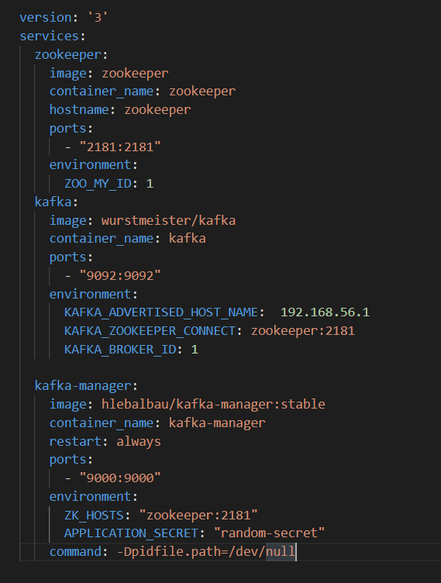
Docker images
kafka

Slide 7
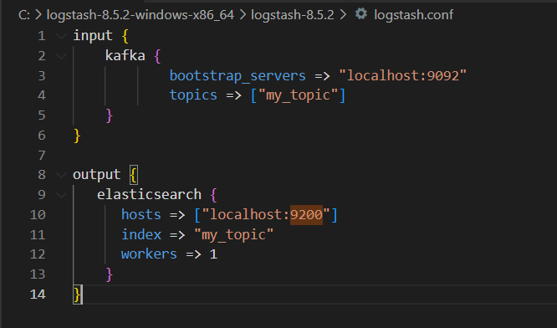
Configuration de logstash

Slide 8
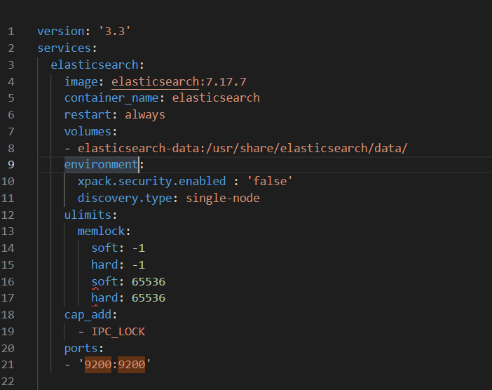
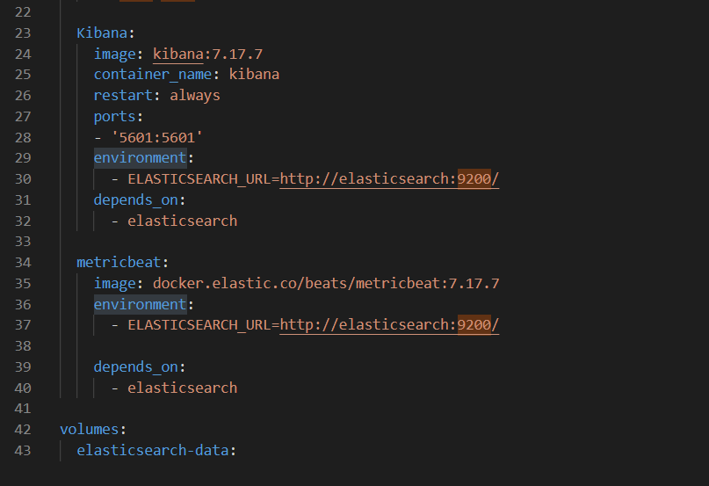
ElasticSearch et Kibana

Slide 9
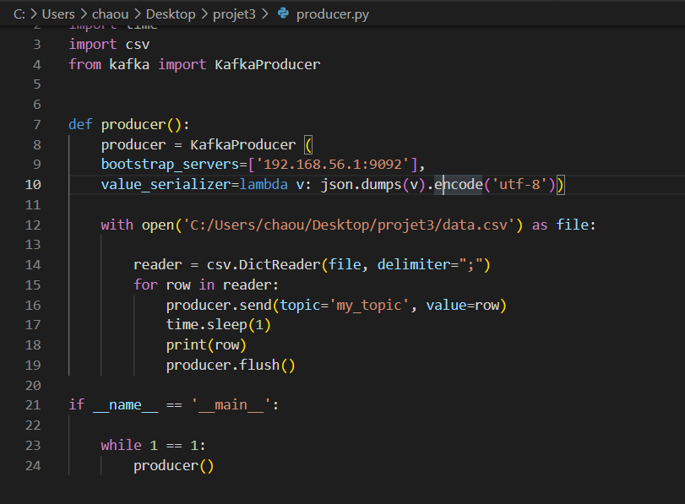
Producer kafka

Slide 10
Démo

Slide 11
Merci de votre attention

